Slide 1
ケアラー・アクション・ネットワーク
Carer Action Network(CAN)
英国Children’s Society (子ども協会）
の視察を終えて
２０１４年４月２６日
持田 恭子 (Kyoko MOCHIDA)
ケアラー・アクション・ネットワーク(CAN)代表
Ver.６

Slide 2

Children’s Society
視察の経緯と目的
経緯
  2014年2月
  富山県高岡市・東京の成蹊大学で行われた
  「介護を担う子どもたち」シンポジウムに参加し、
  ヘレン・リードビターさんとの出会う
  ART&CHAT CLUBと似た活動を英国ですでに
  実践していることに感動し、その活動内容に共感した
目的
  ヤングケアラーとは何か、その実態を知るため
  ヤングケアラーに関する具体的な支援や取組みを学ぶため
  日本社会にヤングケアラーの実態を認知してもらうため
  日本におけるヤングケアラー啓蒙活動に応用するため
成蹊大学で行われた
シンポジウム

Slide 3
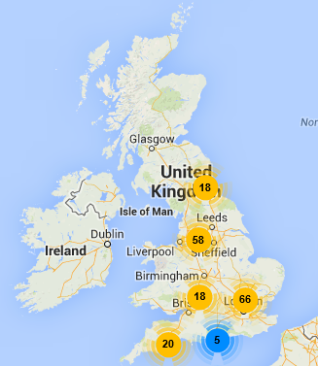
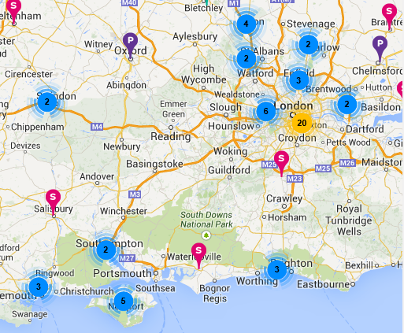
イギリス訪問先
サウスハンプトン
ウインチェスター
ハウンスロー（ロンドン特別区）
（拡大図）

Slide 4
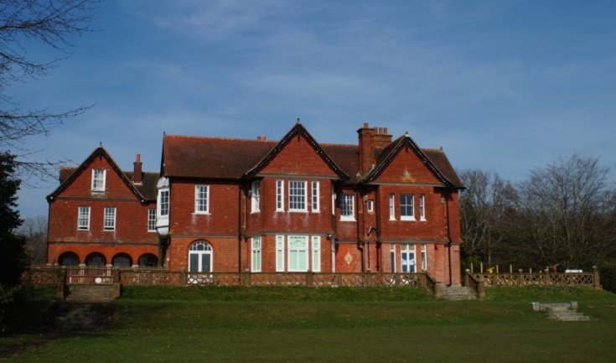
視察スケジュール
訪問内容
  ２０１４年３月８日～９日
  サウスハンプトン Fairthorne マナーを訪問
  ヤングケアラーズ・イン・フォーカス を一部聴講する
  https://www.makewav.es/story/669952/title/ycifmediaskillsweekendinpictures
  ２０１４年３月１０日
  The Childrens Societyのオフィスを訪問 ウインチェスター
    チャンピオン・プロジェクトについて
    スクール・スタンダード（学校への取り組み）について
    日本での取り組みへのアドバイスについて
  ２０１４年３月１０日
  フットプリンツ・プロジェクト訪問 （ヤングケアラーのレスパイトケア）
  ハウンスロー ロンドン特別区
    フットプリンツ・プロジェクトの取り組みについて
    ヤングケアラー向けの支援と「きょうだい支援」へのアドバイス

Slide 5

英国におけるヤングケアラー実態調査
Hidden from View 2013年5月発表
2013年5月に発表されたレポート HIDDEN FROM VIEW
精神疾患や薬物依存症を持つ家族の面倒を見ている子供たちは、
社会において隠れた存在であることが分かってきた。
彼らは、最新の英国における国勢調査のデータには
取り込まれていなかった。（調査対象から漏れている）
ヤングケアラー・イン・フォーカス(YCiF)という
パートナーシップ・プログラムを作り、
彼らの人生の歩みを支援する活動が始まった

Slide 6
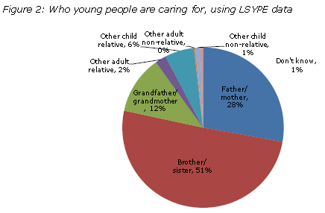
調査結果 Hidden from View
調査対象となったヤングケアラーのうち、
  ５１％は兄弟姉妹の面倒を見ている
  ２８％が両親の世話をしている
  １２％が祖父母の世話をしている
  ほかに親戚や親戚の子供の面倒を見ている
LSYPE 調査機関によれば、このチャートに掲載されずにヤングケアラーのサービスを受けていない「きょうだい」の立場であるヤングケアラーは相当数に上るであろうと予測している
予想よりもはるかに多くの「きょうだいケアラー」と「祖父母の面倒を看ているヤングケアラー」が存在していることがわかってきた。
http://www.childrenssociety.org.uk/sites/default/files/tcs/hidden_from_view_-_final.pdf ９ページ参照
The Longitudinal Survey of Young People in England(LSYPE) was commissioned by the Department for Children, Schools and Families (DCSF) as a major innovative panel study of young people.
YCが面倒を見ている対象者の調査
祖父母 １２％
両親 ２８％
兄弟姉妹５１％

Slide 7

The Children’s Society
こども協会の活動
１９世紀後半、エドワード・ルドルフ神父のチャリティ活動
から始まったキリスト教をベースにした支援活動団体。 「子どもには、子供らしい子供時代を」を標語とした支援
活動を行っている
http://www.childrenssociety.org.uk/about-us/our-history
活動 | 内容
Helping Children | 子供への支援活動
Policy and Lobbing | 制作への提言とロビー活動
Commission us | 地方自治体との協力体制
Research | 意識調査やアセスメント
Partnerships | 支援団体や地方自治体と連携
Resources | 教会や学校に継続的ガイダンス
ヤング
ケアラーは活動の一部

Slide 8

子供支援
ヤングケアラーズを対象にした二大事業
二大事業
１．ヤングケアラーズ・フェスティバル
２．ヤングケアラーズ・イン・フォーカス

Slide 9


1. ヤングケアラーズ・フェスティバル
・年一回6月の最終週の３日間の祭典（参加費は無料）
・全国からヤングケアラーが集結(コーチバス・電車など）
・親はほとんど送り迎えしない。そのかわりソーシャルワーカーや
ボランティアスタッフが自宅まで子供を送迎している
・SouthamptonにあるYMCA Fairthorne Manorにて開催される
広大な土地の一角に建つ
マナーハウス
ヤングケアラーフェスティバル子供たちの輝く笑顔
大きなフィールドスペース

Slide 10




英国ヤングケアラー支援の具体例
Young Carers in Focus (YCiF)
２.ヤングケアラーズ・イン・フォーカス https://www.makewav.es/ycif
・２０１４年２月に開設されたプロジェクト。
・２０１６年まで継続予定。
・宝くじ協会と子供協会の共同事業。
・他にも、YMCAFairthorneグループや、DigitalMe、Rething Mental Illness、The Fatherhood Instituteなどがパートナーとして出資して参加しているプログラム。
・この四年間で２００人のYCチャンピオンがワークショップやトレーニングに参加して、
スキルを向上させ、子供たちに持続性と、
自信を持たせることを目的としている。
・彼らは、国や地方レベルで支援されており、ヤングケアラーとしての意識を高め、全国のヤングケアラーの生活に肯定的な印象を
与えている (子供たちの参加費は無料）
Notes:
このオンラインコミュニティは、学校や大学などの教育機関向けに、非常に効果的な広報ツールとなっており、
参加しやすいプログラムである、
ヤングケアラーは外部に知られることなく、YC同志で繋がることが出来る。
法律や地方自治体などの決定権を持つ方が他に対してヤングケアラーが何を望んでいるかという声をここを
通してあげることができる

Slide 11
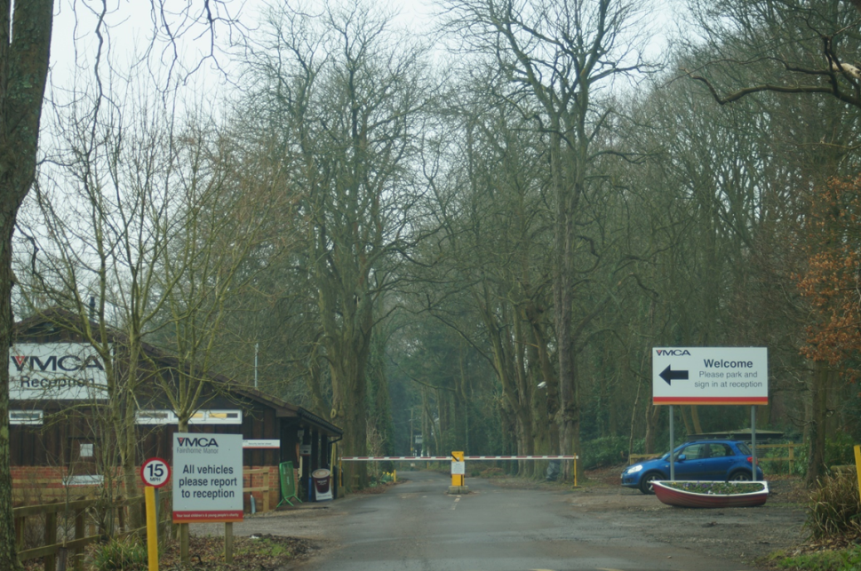
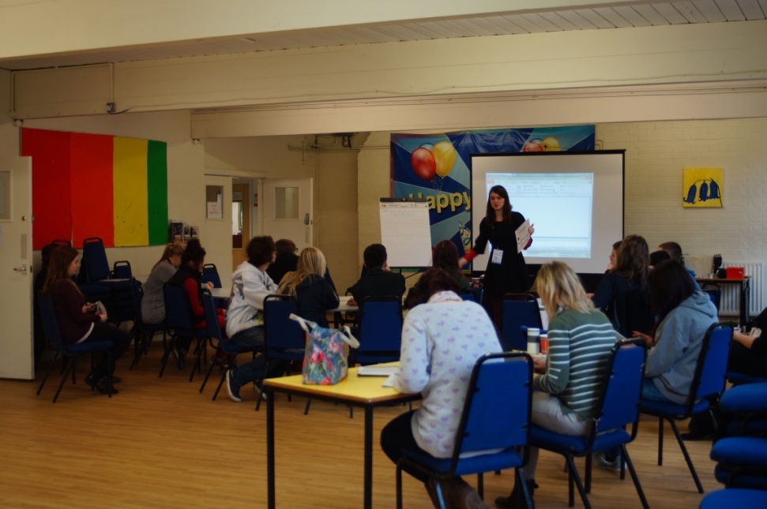
ヤングケアラーインフォーカス 研修の詳細
メディアスキルズ ・ウィークエンド ２０１４年 ３月７日～９日
トレーニング風景
会場のエントランス(入口）
★子供たちに与えられたミッション・タスク
- ２インタビューを含むビデオを作成する（iPADを使ったショートビデオ制作）
プロジェクトの目的に沿う内容をそれぞれのグループで構築する
ヤングケアラーに向けてのメッセージを入れること
https://www.makewav.es/ycif
実際に制作したビデオが紹介されています
https://www.makewav.es/story/672970/title/ycifchampionsexperiencesofschool
Notes:
２０名の子供たちがメディアトレーニングを受講しました。他のYCと出逢い話す機会を得て、YCiFのチャンピオンとして、このプロジェクトの主旨を学び、インタビューの受け方、やり方、フィルム制作、その編集のスキルを磨いた。現代の子供たちは、気軽にSNSやコンピューターツールを使いこなす。インタビューを受ける機会が多いので、それに慣れるためのトレーニングを受けたり、質問の仕方や受け方について学ぶ。このことでクラスメイトとのコミュニケーションに悩みがちなYCの自信が高まる効果がある。
１日目は仲良くなるための研修と自己紹介など。２日目と３日目でメディア研修を受けてグループごとに分かれてショートビデオを制作し発表した。さらに、６月末に開催されるヤングケアラーフェスティバルの実行メンバーとしてアイデアを出し合い、キャッチフレーズやTシャツのデザインを考えるなど、お互いに活発な意見交換を行った。

Slide 12
ヤングケアラーインフォーカス 研修内容
メディアスキルズ ・ウィークエンド ２０１４年 ３月７日～９日
参加者：女子１５名、男子５名参加。スタッフ３名、トレーナー１名他
研修内容：
英国各地域から参加した子供たちがが似たような境遇の子供・若者と出逢い、
話す機会を得る、特設トレーニングを受講する
メディア・スキルズ・ウィークエンドは、そのトレーニングプログラムの一部。
インタビューの受け方やその手法、ショート・ビデオ制作、編集スキルなどを学ぶ。
気軽にSNSやアプリケーションを使いこなす現代の子供たちは、その利便性や
効果だけではなく、ネット上の危険性も正しく学ぶ必要がある。
学校のクラスメイトとのコミュニケーションや家庭の事情で勉強について行きづら
い子供たちは、専門的なトレーニングを受講することで自信が高まる効果がある。
研修スケジュール
１日目：自己紹介・トレーニングの内容について学ぶ
２日目：メディア研修・ショートビデオの内容をグループで構築・iPadによる撮影
３日目：ショートビデオの制作、編集、発表

Slide 13
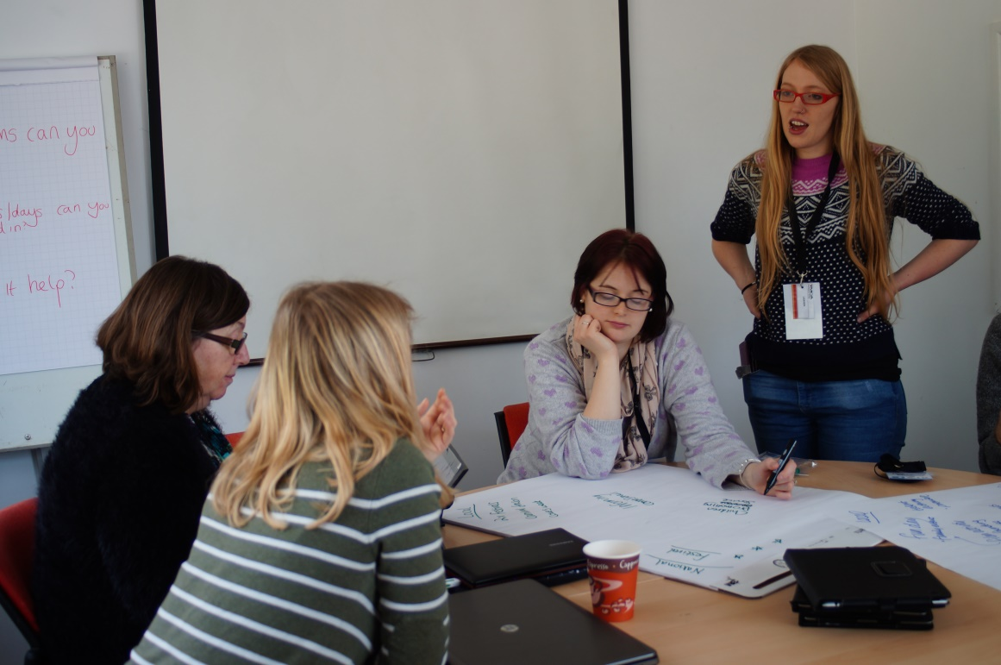
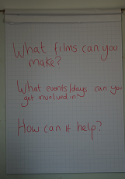
ヤングケアラーインフォーカス
メディア・スキルズ・ウィークエンド ２０１４年 ３月７日～９日
https://www.makewav.es/blog/670645/mediaskillsweekend 参照
支援団体もビデオ制作に参加しアイデアをシェア
他支援団体が今後どんなサポートが出来るか話し合う
支援団体のミィーティング
話し合いのテーマ

Slide 14
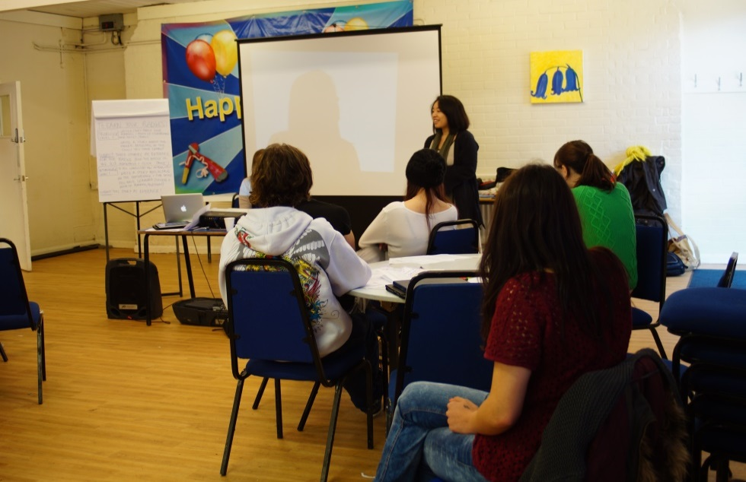
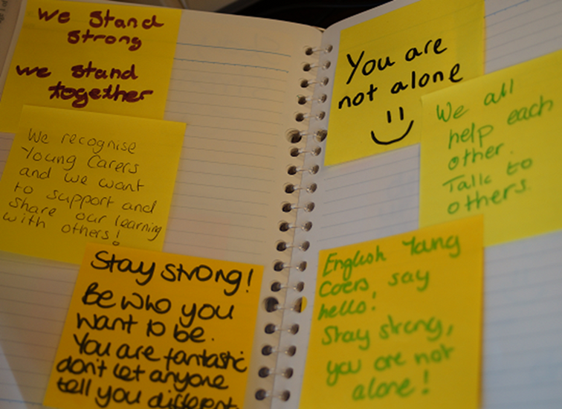
ヤングケアラーインフォーカス
メディア・スキルズ・ウィークエンド ２０１４年 ３月９日
ヤングケアラーチャンピオンたちに向けてショートスピーチ
をする機会をいただきました。（訪問の理由・今後の日本での活動について語る）
イギリスのヤングケアラーたちが、
日本のヤングケアラーに向けて
書いてくれたメッセージ。
日本の現状を語る

Slide 15

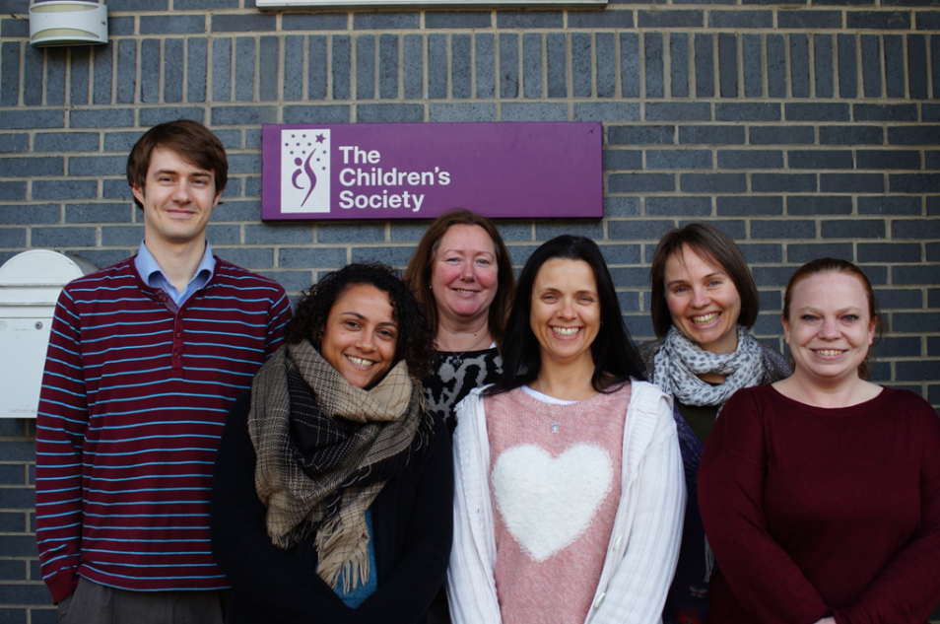
The Children’s Society
Include Program（包摂プログラム）
２０１４年３月１０日 Wessexの事務所を視察
INCLUDE PROGRAMは、子ども協会の一部としてヤングケアラーのためのサービスを支援し、英国各地のコミュニティから地域プログラムを通じて慢性疾患や障がいを持つ両親や兄弟姉妹の世話をしているヤングケアラーに手を差し伸べているプロジェクトである。
スタッフのみなさん

Slide 16
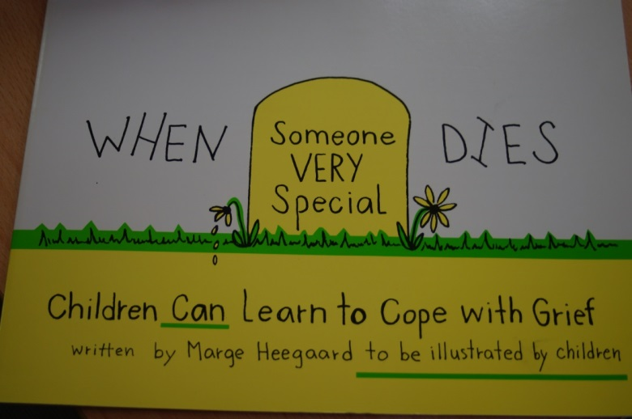
Include Program（包摂プログラム）
の取り組み
ヤングケアラーに関する実態調査
実態調査に基づいたレポートの作成
ヤングケアラーズ・イン・フォーカス・プログラム
難民家族支援
少数民族家族支援
HIV感染者家族支援
学校やPTAへの啓蒙活動
行政・自治体への啓蒙活動

Slide 17
包摂プログラム・インタビュー内容
INCLUDE PROGRAM（包摂政プログラム）とは？
  ハンプシャー州と戦略的に強く提携して取り組んでいるプロジェクト
  日常的な支援はしていないが、他団体とタイアップしながら社会に対して
  ヤングケアラーの認知・啓蒙活動を行っている
  ＨＩＣＡ(Hampshire Country Council http://www3.hants.gov.uk/learning）とパートナーシップ
  を結び、プロジェクトのアロケーションを行っている
チャンピオン・プロジェクトとは？（チャンピオンとは？）
  子供たちからトレーニングを受講したことを証明するものが欲しいと要望があった
  プロマネのジェニー・フランクが「チャンピオン・プロジェクト」という制度を導入した
  幾つかのトレーニングを受けてバッジをもらい、チャンピオンとして認定される
  この称号が進学や就職に有利に働く （企業に向けて、ヤングケアラーが協調性が高い
  ことや、細かいところまで心配りが出来る能力が高いこと、家庭の事情で学校の授業に
  ついていけなくても、特別なトレーニングを受講しているので企業にとっては即戦力に
  なるというプロモーションも行っている）
スクール・スタンダード（学校への取り組み）について
  学校にヤングケアラーがいないかどうかを確認する（HICAと協力体制を持っている）
  教師向けのヤングケアラー啓蒙トレーニングを実施
  学校に訪問してサーベイや質問を実施
  クラス全員に向けてのヤングケアラー認知教育(特別研修）
  PTAとの話し合い、理解、連携、サポート

Slide 18
包摂プログラム・インタビュー内容
英国における具体的な取り組み
  英国の各地域ごとにヤングケアラーの認知度を高める
  ヤングケアラーフェスティバルを年一回開催する
  他の子供に対する支援団体とのパートナーシップを結ぶ
  ヤングケアラー・フォーラムを各地で開催する
    仲間と出逢える機会をもたらす
    自信を持つことが出来る
    悩みや不安を共有することができる
    ＊子どもたちは自発的に発言しているが、常にソーシャルワーカーのサポートが必要
  ヤングケアラー・クラブを持っている学校もある
    相談できる場所や聴いてくれる人がいることが心強い
    学校に行きたくなる・通う理由ができる
    孤独感から脱出することができる
    居場所ができる
  ランチ・クラブ
    トレーニングを受けた教師が常駐していつでも相談に乗る
    クラスメイトより大人になるスピードが高い子供へのメンタルな対処
    クラスメートの理解度が高まり、いじめ防止につながる
  ニュース・レターの発行

Slide 19
包摂プログラム・インタビュー内容
The Childrenｓ Societyから日本へのアドバイス
  １つの学校、１人の教師をみつける(1 School, 1 Teacher Model)
  学校へのアプローチが効率的（子供のプロファイルを持っている）
  ランチ・クラブの実施（PTA、教育委員会への提言をするとよい）
  学校の理念に合せたアプローチ 【健全な子供の育成】が必要
  学校教育という専門性の高いプログラムと子供のメンタルなハートの育成の融合を学校とPTAに提案していくと良い。（相互理解を深める）
  精神的に傷ついたり、疲れている心が抱える課題は見えにくい
  (感情的なインパクト）ということを理解していただく啓蒙活動が必要
  フェスティバルやアート＆チャットクラブはその後のフォローが必要
  家に帰れば元通りの生活なのでイベント後は、子供は余計に辛くなる
  継続的なサポートができる体制と組織団体を準備しておくことが先決
  日本の社会や文化や土地に合せた体制作りをしていったほうがいい
  フェスティバルより先にアート＆チャットクラブを学校に普及させた
  ほうが良いだろう。なぜならば、フェスティバルの後に子供たちを継続
  敵に支援する受け皿が必要だから。

Slide 20
包摂プログラム インクルージョン・プランニング
ランチ・クラブの進め方（参考事例）
  骨を折ったことをイメージしてみよう
  どんなサポートをしてほしいかな？（トイレ？着替え？食事？）
  病気になった時のことをイメージしてみよう
  どんなサポートをしてほしいかな？（トイレ？着替え？食事？）
  他にどんな問題が起きそうかな？（子供たちに考えさせる）
  もし家族にこの様なサポートを必要とする人がいたら、何をして
  あげたいですか？自分はどんなことが出来るかな？
  それをしてあげたときにはどんな風に感じるかな？
  もしそのサポートを毎日やらなければならないと、何ができなくなるかな？
  それをしなければならない時には、どんな風に感じるかな？
  沢山のごちゃまぜな気持ちになるよね
  これがヤングケアラーと呼ばれる子供たちなのです
  クラスメイトにそのようなお友達がいたら、どうしてあげたいですか？
  あなたがヤングケアラーだったら、後でこの先生に相談することができます。
  （このランチ・クラブをする前に、教師へのトレーニングを行う必要がある）

Slide 21

ロンドン特別区ホーンスロ― フットプリンツ・プログラム
２０１４年３月１０日視察
ヤングケアラー・フットプリンツ・プロジェクトを視察した。
ヤングケアラーが放課後毎週火曜日に集まり、様々な支援を無料で受けている
・グループディスカッション
・ライフスキル
・社会的スキル
・感情面での豊かさを学ぶ
・アートとクラフト制作
・戸外活動 アスレチックやピクニック
・ファミリーイベント（小旅行など）
・学校活動の支援（宿題ができる環境）
今回は、特別に６人の子どもと２人の母親が集まってくれました
【子どもたちの声】
「親のケアをしていても、兄弟姉妹の面倒をみていても抱える課題や想いは同じ」
「（家庭の事情は関係なく）みんな同じ想いだからここに来ると安心するの」
「僕しか、私しか、（ケアを）できる人が（家庭に）いないからね」

Slide 22
きょうだいケアラー（障がい者のきょうだい）と
ヤングケアラーが抱えている共通した課題
様々な課題(チャレンジ)を持つ子供たち
・クラスメイトの言葉や態度に過敏になりがち
・家庭の事情をクラスメイトに知られることが恥ずかしい
・親や友達や先生に本当の気持ちを打ち明けられない
・家庭での出来事を「普通」に話したいが、可哀そうだと思われる
・偉いね、凄いねと言われることが不愉快、嫌だ、そうじゃないと思う
・普通のことをしているのに特別なことをしているように思われる
・クラスメイトよりも早く成長する（クラスメイトと話が合わない）
・本当に理解してくれる人との出会いが少ない
・物事を自己解決してしまいがちになる（相手に相談しづらくなる）
・家族が死んでしまうのではないかという不安を持って生活する
・自分だけが健常者であることに対する後ろめたさを持つ
・障がいを持つ兄弟姉妹の世話をするために生れてきたのだと思う
・一生涯にわたって世話をし続けるという重責にかられる
・恋愛や結婚が難しいだろうと考えてしまう
・進路や進学が限定されているように思ってしまう

Slide 23
ケアラー・アクション・ネットワーク
Ｃａｒｅｒ Action Network
英国Children’s Society
(子ども協会）の視察を終えて
  ご清聴ありがとうございました
  連絡先
  持田 恭子 (Kyoko MOCHIDA)
  kyokomochida1023@gmail.com
  kyomo0403@i.softbank.jp
  080-4169-1355
Notes:
こども研究所KOLABO
おとぎの森公園 富山県高岡市佐野１３４２
企画 レボリューション５７９
入場無料
藤原美紀 mikieagle911@ezweb.ne.jp 090-4320-2854
高丸周子 chikashi0701@i.softbank.jp 090-1393-2389

